Slide 1
Innovación Curricular……Mejorando la tasa de Deserción
Karen Kanzúa Arancibia
kkanzua@ucentral.cl
Facultad de Ingeniería - Universidad Central de Chile

Slide 2
AGENDA
AGENDA
Antecedentes Generales
Contexto para la propuesta
Innovación Curricular
Resultados

Slide 3
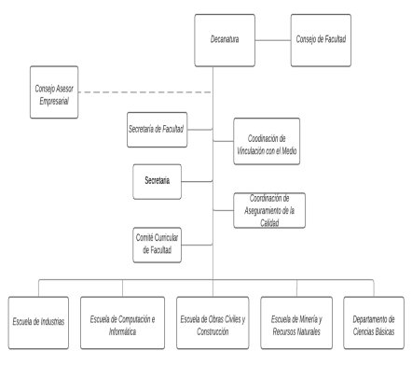
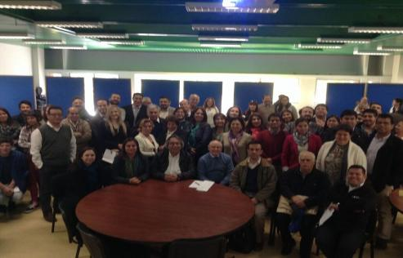
ANTECEDENTES
ESTRUCTURA FACULTAD

Slide 4
ANTECEDENTES
ESTRUCTURA FACULTAD
Escuela de Obras civiles y Construcción
Ing. Civil en Obras Civiles (D/V)
Mag. en Gestión de la Construcción
Escuela de Industrias
Ing. Civil Industrial (D/V)
Escuela de Ingeniería en Computación e Informática
Ing. Civil en Comp. e Informática
Ing. En Construcción (D/V)
Diplomado en Inspección Técnica
Mag. en Ing. Industrial
Diplomado en Inteligencia de Negocios
Diplomado en Evaluación de Proyecto
Mag. en Seguridad Informática y Protección de la información
Escuela Minería Y Recursos Naturales
Ing. Civil en Minas
Geología
Diplomado en Gestión y Adm. Minera
FACULTAD
DE
INGENIERÍA
UCEN

Slide 5
ANTECEDENTES
4 Escuelas
6 Carreras
168 Mat nueva
950 Mat Total
26 PJC, 7%PJM
100 Académicos
73% Académicos con postgrados
3 Programas continuidad de estudios
10 Diplomados en oferta
3 Magíster

Slide 6
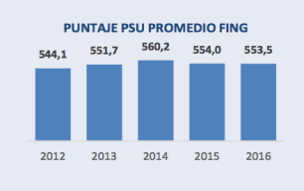
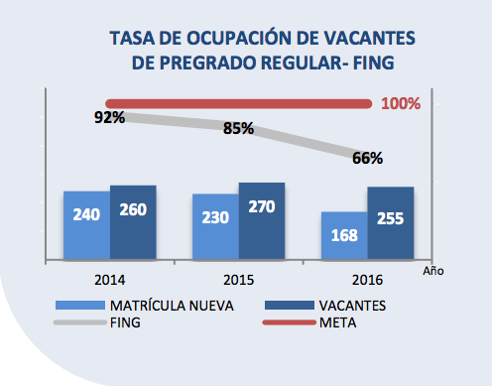
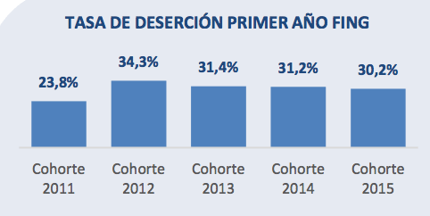
CONTEXTO PARA LA PROPUESTA
Bajo Rendimiento Académico 1er año

Slide 7
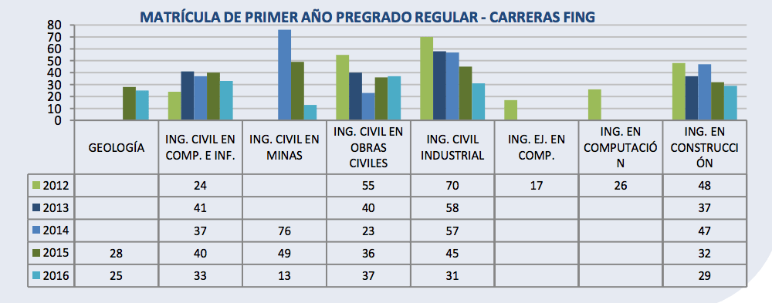
CONTEXTO
25 33 15 36 35 29

Slide 8
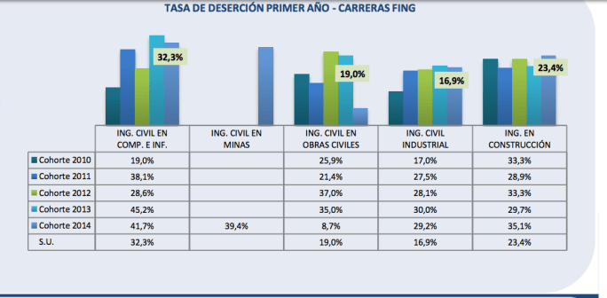
CONTEXTO
Ing. Civil Industrial

Slide 9
CONTEXTO: Análisis de Deserción
RETENCION
DS | DESERCIÓN SEGURA
ARD | ALTO RIESGO DESERCIÓN
MRD | MEDIO RIESGO DESERCIÓN
APR | ALTA PROBABILIDAD DE RETENCIÓN
RS | RETENCIÓN SEGURA
CC | CAMBIO CARRERA

Slide 10
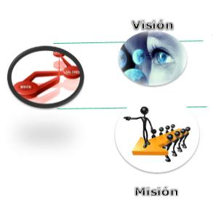
Lineamientos Estratégicos
“Ser una de las mejores Facultades de Ingeniería del país, formando profesionales integrales y generando conocimiento en áreas de su quehacer, aportando al desarrollo sustentable de la sociedad ”
“Contribuir al desarrollo del país a través de formación de profesionales íntegros con responsabilidad social y excelencia; realizando investigación, asistencia técnica, postgrados y educación continua acorde con los requerimientos de la sociedad ”

Slide 11
IDEAS FUERZA FING
AUMENTAR MATRÍCULA DE PREGRADO (ADMISIÓN –RETENCIÓN)
AUMENTAR ALIANZAS EFECTIVAS CON INSTITUCIONES PÚBLICAS Y PRIVADAS (VCM/PRESENCIA MEDIOS)
MEJORAR LA GESTIÓN Y EL MARGEN OPERACIONAL
INCREMENTAR MATRÍCULA EDUCACION CONTINUA
AUMENTAR LA PRODUCTIVIDAD EN INVESTIGACIÓN APLICADA

Slide 12
Propuesta ing. Civil Industrial: Incorporar Semestre de Acogida con una Comunidad De Aprendizaje (CA) (Act. PE 2013-2014)
INNOVACION CURRICULAR
CA
TUTORIA
ESTRATEGIA DE APRENDIZAJE
INTRODUCCION A LA METEMATICA
Las brechas de aprendizaje de quienes ingresan a la carrera se asumen integralmente a través de un semestre de acogida (incorporando matemáticas-estrategias de aprendizaje-tutoría)

Slide 13
Fundamento
INNOVACION CURRICULAR
Se busca poner en práctica una proceso que permita hacer cambios en las conducta de entrada de los estudiantes:
carencia de conocimientos básicos que definen la puesta en marcha, de todo proceso de aprendizaje
Falta de hábitos de estudio
Débil comprensión lectora
Se requiere incorporar estrategias para al desarrollo del aprendizaje:
Aprender haciendo
Aprender bajo resolución de problemas
Clase invertida
Se pretende descubrir en los estudiantes, habilidades y destrezas con el propósito de detectar además sus propios estilos de aprender

Slide 14
Descripción de la CA
INNOVACION CURRICULAR
Esta comunidad pretende incorporar conceptos y estrategias de aprendizaje a los procedimientos requeridos por las matemáticas.
Se dará un enfoque didáctico y una metodología que permita una interacción tanto individual, como colaborativa, con análisis, interpretación y síntesis de información, procedentes de diferentes fuentes.
Además, se utilizará la resolución de problemas, desarrollo de pensamiento lógico matemático, todas ellas conducentes a fortalecer los contenidos mínimos obligatorios incorporados en la programación curricular de ICI.
Se realizaran tutorias integrales.

Slide 15
Objetivos de la CA
INNOVACION CURRICULAR
Preparar al estudiante a forjar su propio aprendizaje utilizando estrategias que permitan una disposición permanente, al estudio y así fortalecer su vocación profesional
Actualizar conceptos y procedimientos, en el manejo de expresiones algebraicas
Capacitar al alumno, en el conocimiento de estrategias, que permitan abordar problemas de planteamiento
Preparar a nivel básico las capacidades, de pensamiento crítico, a partir del desarrollo de un pensamiento lógico – estructurado.
Incorporar mejoras con alertas tempranas, producto de la coordinación de la CA

Slide 16
METODOLOGÍA
INNOVACION CURRICULAR
APRENDER HACIENDO: el docente deberá generar una dinámica de trabajo en la cual el alumno se convierta en el centro del proceso educativo y se le otorguen los espacios y los tiempos para su acción personal.
El docente realizará una introducción expositiva, apoyado por una guía instruccional o módulo de enseñanza orientada.
El desarrollo de cada una de estas guías se efectúa, con la asesoría y apoyo del docente, permitiendo abarcar aquellos de mayor relevancia al tema tratado.

Slide 17
Comunidad de Aprendizaje
INNOVACION CURRICULAR
DIAGNOSTICO
REUNION DE COORDINACION
C/15 DIAS
(ESTRATEGIA-MATEMATICA)
REUNÍON DE COORDINACIÓN
MENSUAL COMUNIDAD
ACCIONES DE MEJORA

Slide 18
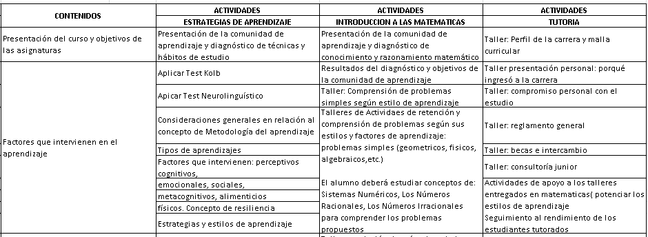
Planificación Comunidad de Aprendizaje
INNOVACION CURRICULAR

Slide 19
INNOVACION CURRICULAR

Slide 20
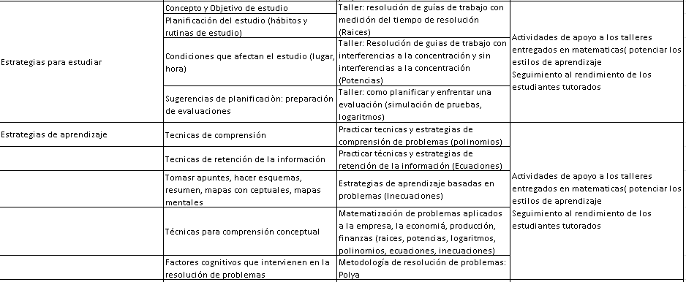

Slide 21
ANÁLISIS DE RENDIMIENTO PRIMER SEMESTRE 2015
FRANCISCA BELÉN GAMBOA ARENAS
JUAN MANUEL ALFARO SILVA

Slide 22
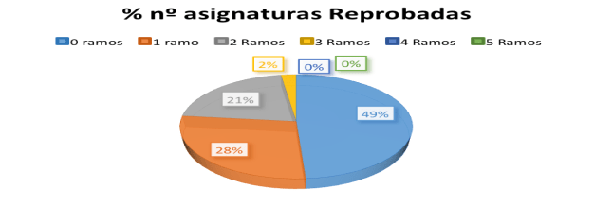
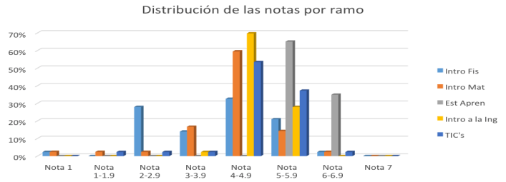
ANALISIS DE RENDIMIENTO PRIMER SEMESTRE 2015

Slide 23
RESULTADOS
Diagnóstico

Slide 24
RESULTADOS
Cambios en la Tutoría
Clases viernes 11:45 hrs. en horario
Conversación grupal e individual.
Desarrollo de actividades lúdicas
Registro de observaciones on-line
Entrega de problemas críticos en reunión de escuela, con ello se toman acciones concretas:
Conversar con el profesor matemática
Alertar a directora de cs básicas (física)
Se crea un lugar de asistencia sicológica
Estudiantes críticos son derivados a la dirección de escuela y a la DAVE

Slide 25
RESULTADOS
Análisis de rendimiento

Slide 26
PERFIL DE INGRESO PRIMER AÑO 2015
5,5 | 549
NEM | PROM PONDERADO

Slide 27
RENDIMIENTO ACADEMICO

Slide 28
ANALISIS RETENCIÓN
ESTADO | NUMERO
MATRICULADOS INICIALES | 46
RETRACTOS | 1 (DERECHO UCEN V)
SUSPENDIDOS | 2 (PROB FAM, PERFIL)
MATRICULADOS ACTUALES | 43
CAMBIO DE CARRERA FUT | 1 (SOCIOLOGIA UCEN)

Slide 29
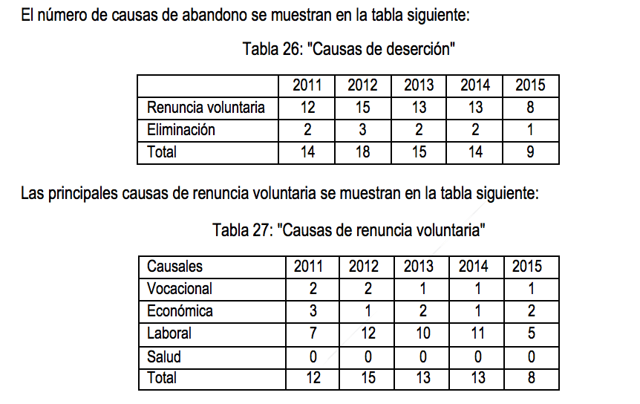

Slide 30
RESULTADOS
Estrategia Aprendizaje: atención personalizada
Los estudiantes mencionados anteriormente han sido atendidos con una frecuencia semanal, fuera de horario de clases y sin que esas horas se le hayan asignado para tales efectos por parte de la Escuela.

Slide 31
RESULTADOS

Slide 32
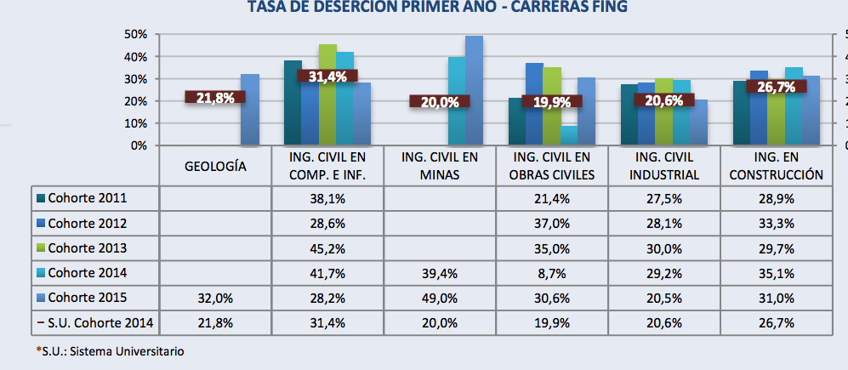
RESULTADOS

Slide 33
RESULTADOS
La gran mayoría de los estudiantes manifiestan estar contentos con las asignaturas introductorias (semestre de acogida).
Disminución de la Deserción Ing. Civil Industrial en casi 10 puntos porcentuales,
El año 2016 se trabaja colaborativamente para desarrollar un cambio curricular en la fing que aborde el problema de la deserción se incorpora el semestre de acogida a todas las carreras de la Facultad. Proceso dura 6 meses.
EAP | 88%
IMAT | 76%
TUT | 100%

Slide 34
www.ucentral.cl
GRACIAS

